Slide 1
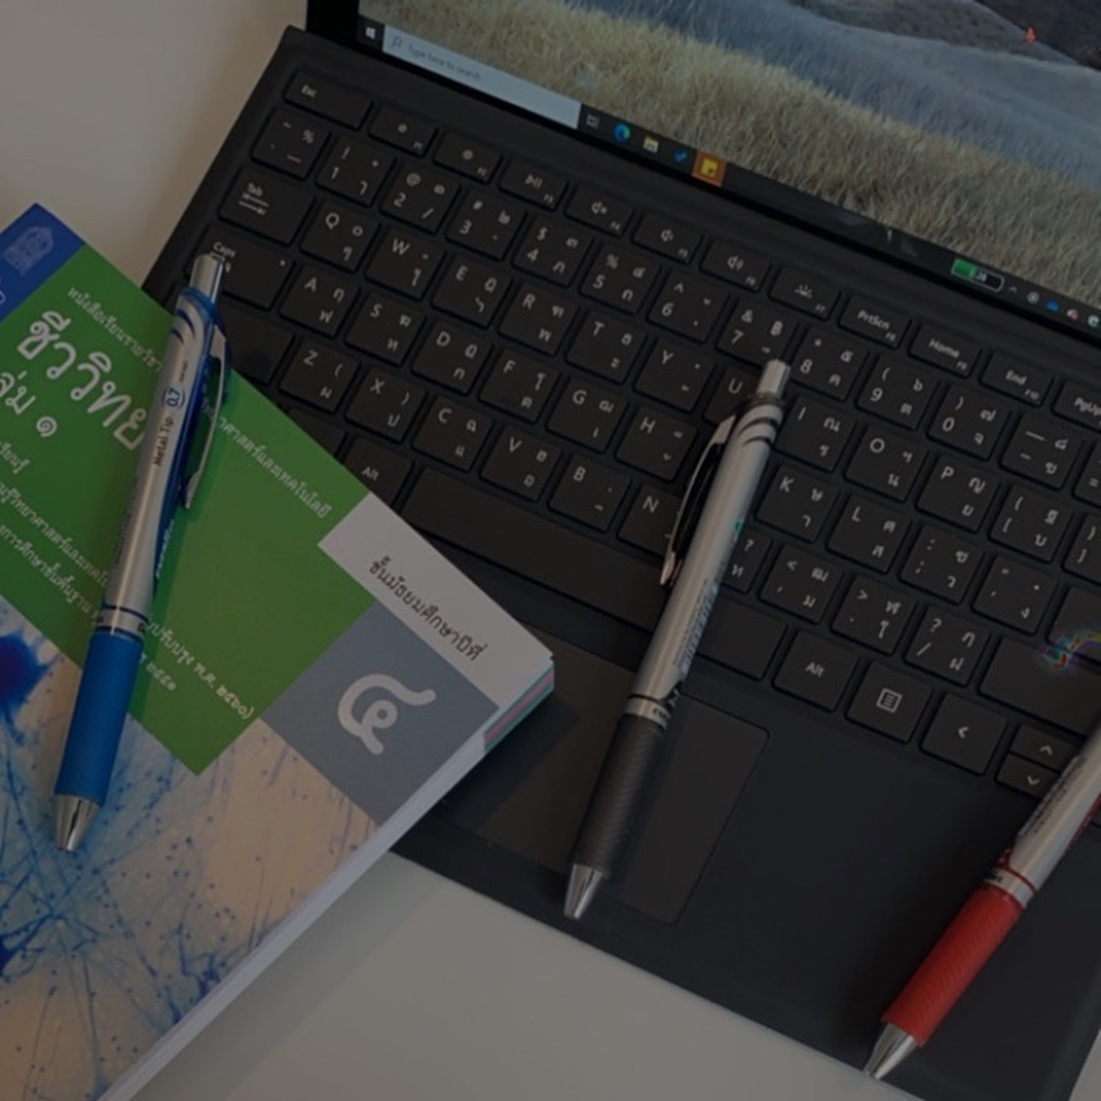

SHEET SAROUP
SHEET SAROUP
MKII
BY STUDYWKKATTMOS
จำนวนหน้า
ระดับความยาก
N.2 เศรษฐศาสตร์
13
หน่วยที่ 4 - 8
เวลาอ่านและจำ (โดยประมาณ)
5:00

Slide 2
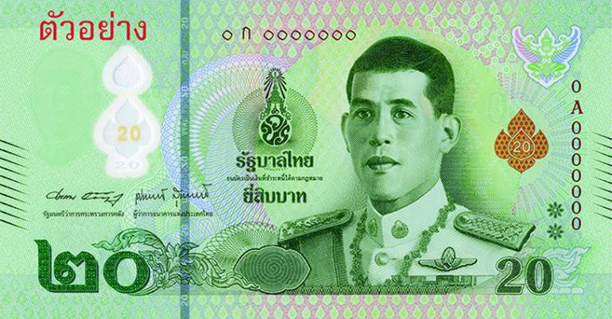
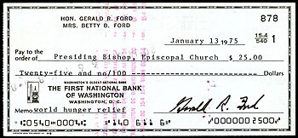
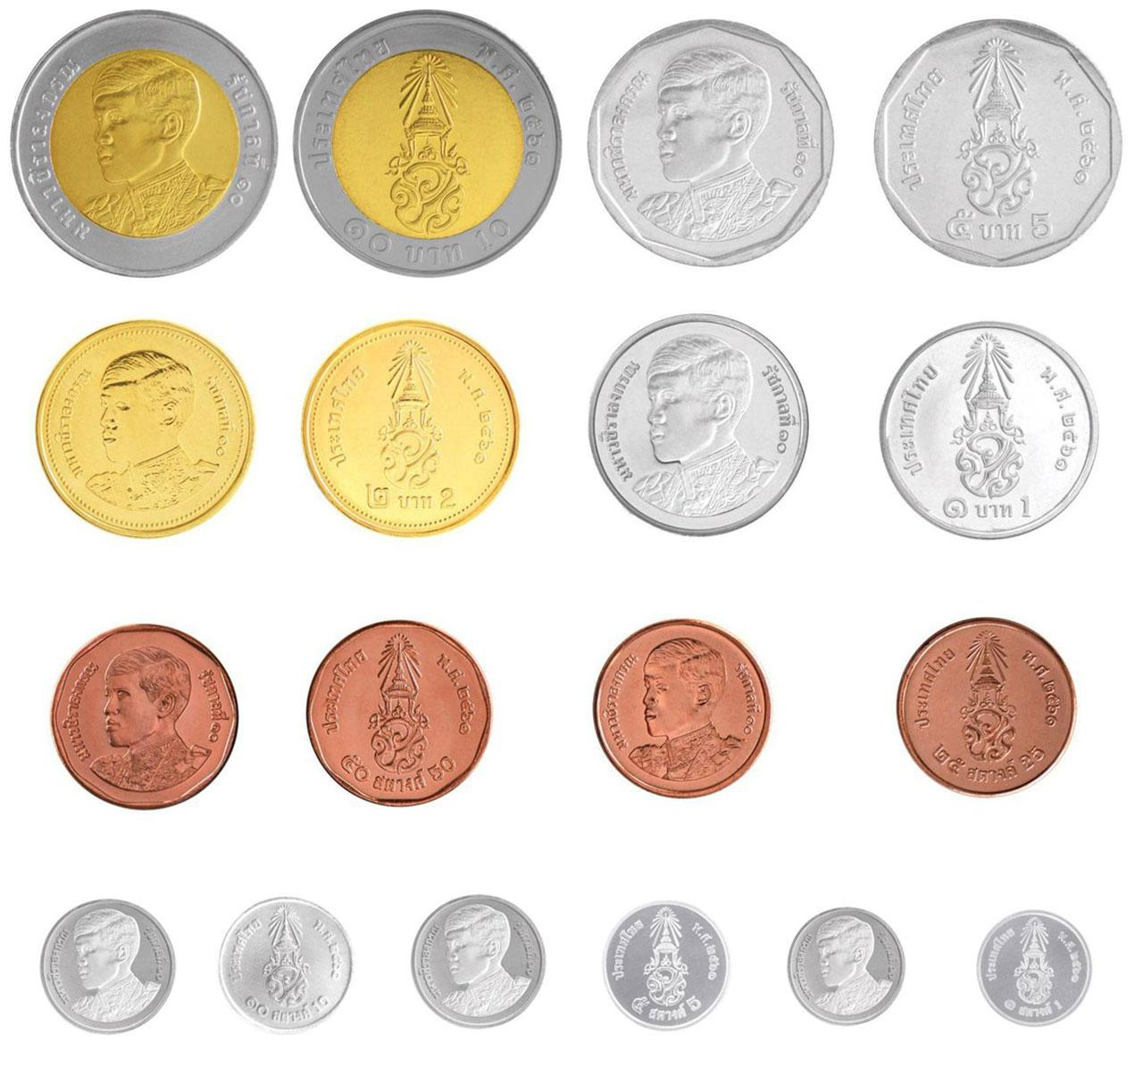
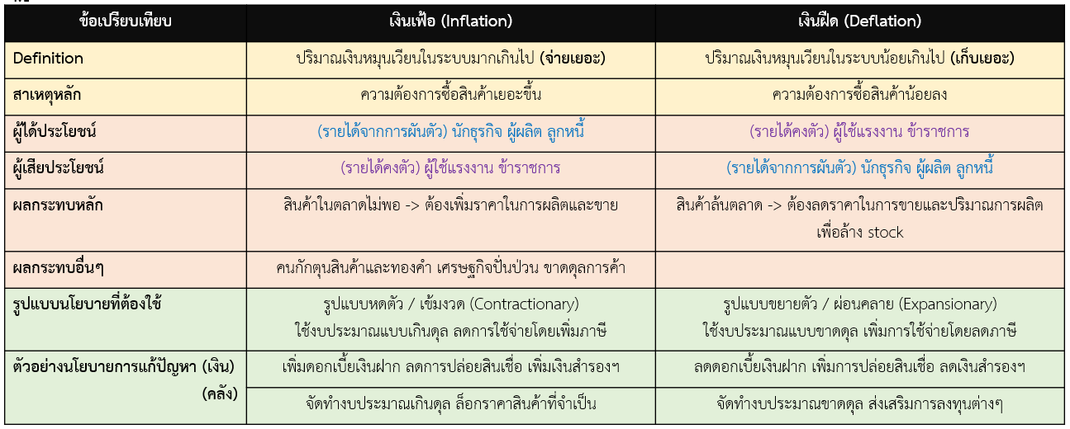
เศรษฐศาสตร์
หน่วยที่ 4 : การเงิน การคลัง ธนาคาร
1
การเงิน
เงิน : สิ่งสมมติที่ใช้ในการแลกเปลี่ยน ซึ่งเป็นที่ยอมรับกัน
หน้าที่ของเงิน
เป็นสื่อกลางในการแลกเปลี่ยน Ex: ซื้อของ
เป็นหน่วยวัดมูลค่า : มีความรูปธรรม และลด bias ได้ดี
เป็นมาตรฐานในการชำระหนี้
เป็นเครื่องรักษามูลค่า : “สินค้าเสื่อม -> ราคาเสื่อม” แสดงให้เห็นว่าเงินมีสภาพคล่อง ค่าคงที่ ใช้จ่ายสะดวกและทันที
รูปแบบและค่าของเงิน
ค่าภายในประเทศ : เงินเทียบกับสินค้า/บริการ
ค่าภายนอกประเทศ : เงินเทียบกับอีกสกุลเงินหนึ่ง
ประเภทของเงิน
นิยามต่างๆ ของปริมาณเงิน (Money Supply)
ในความหมายแคบ (M1 -> Narrow) : ธนบัตร + เหรียญกษาปณ์ + เงินฝากกระแสรายวัน
ในความหมายกว้าง (M2 -> Broad) : M1 + เงินฝากออมทรัพย์และเงินฝากประจำของประชาชน
เงินเฟ้อ เงินฝืด
นโยบาบายทางการคลัง : เกี่ยวกับรายจ่ายของรัฐบาล + หนี้สินสาธารณะ
ด้านภาษีอากร (รายได้) : เป็นรายได้ส่วนใหญ่ของรัฐ
ด้านงบประมาณ (รายจ่าย) : มีแนวโน้มใช้แบบขาดดุล (จากรายจ่ายที่สูงขึ้น) ???
หนี้สาธารณะ : มาจากการกู้ยืมจากทั้งในและนอกประเทศ
นโยบายทางการเงิน : เกี่ยวกับรายรับ – จ่ายของรัฐบาล
การควบคุมปริมาณ (ทั่วไป) Ex: การซื้อหลักทรัพย์ของรัฐ
การควบคุมคุณภาพ (เฉพาะทาง) Ex: การควบคุมสินเชื่อต่างๆ
Direct Control : ให้ธนาคารกำหนดวงเงินกู้สูงสุด ให้สินเชื่อเท่าที่จำเป็น
ลักษณะของเงินที่ดี
สังคมยอมรับ
สะดวกสบาย
หายาก แต่มีความคงทน
มีเสถียรภาพ คงที่
แบ่งออกย่อยๆ ได้
จดจำโดยง่าย
มีลักษณะเหมือนกัน
เหรียญกษาปณ์ (Coin)
ธนบัตร (Banknote)
เงินฝากกระแสรายวัน
สิ่งที่ใกล้เคียงกับเงิน
สร้างจากโลหะ (มักผสม Ni +_ Cu)
ไม่ต้องค้ำประกัน เพราะค่าอยู่ในตัวมัน
ออกโดยกองกษาปณ์ กรมธนารักษ์
ชำระหนี้ได้ถึง 1,000 บาทเท่านั้น
ทำจากกระดาษ
มีหลายแบบ (รัชกาลที่ 10 ใช้แบบ 17++)
ต้องหาอะไรมาค้ำประกัน Ex: ทองคำ
ธนาคารกลางออกให้
มักมาในรูปของ Cheque ซึ่งจ่ายได้ทันที
Ex: เช็คของขวัญ บัตรเครดิต
คล้ายๆ เงิน แต่ต้องไปแลกเปลี่ยนเป็นเงินก่อน (ยังใช้ไม่ได้ทันที)
Ex: เช็คเดินทาง ตั๋วแลกเงิน พันธบัตร ธนานัติ
เช็คของขวัญไม่ใช่ Near Money เนื่องจากสามารถใช้ได้ทันที
ประเภทเงินเฟ้อ
ราคาสินค้า (%/ปี)
เงินเฟ้ออ่อนๆ (+) :
- 5
เงินเฟ้อปานกลาง :
-20
เงินเฟ้อรุนแรง :
PAGE
2
@studywkkattmos

Slide 3
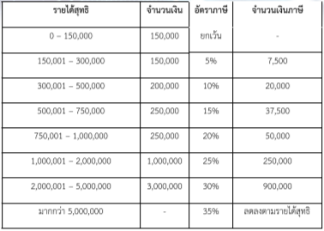
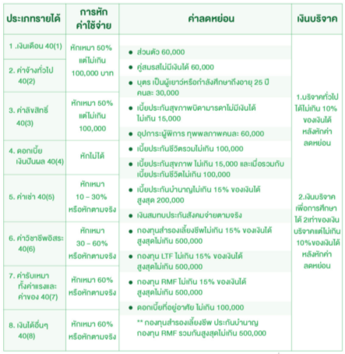
การคลัง : การหารายได้ของรัฐบาล เพื่อนำมาใช้ในกิจกรรมที่เป็นประโยชน์ต่อประเทศ
เกี่ยวกับ : รายรับของรัฐ รายจ่ายของรัฐ (งบประมาณ) การก่อหนี้สาธารณะ
รายรับของรัฐบาล
ภาษีอากร : ประเทศไทยใช้ระบบก้าวหน้า (Progressive) -> ยิ่งมีรายได้สูง อัตราภาษีจะเพิ่มสูงขึ้นแบบขั้นบันได
ประเภทของภาษี
การกู้เงินของรัฐบาล
แหล่งกู้เงินภายในประเทศ : ธนาคารแห่งประเทศไทย ธนาคารออมสิน (มักกู้ในรูปของพันธบัตร i.e. สลากออมสิน)
แหล่งกู้เงินภายนอกประเทศ : สถาบันการเงินระหว่างประเทศ (โดยการกู้จะต้องใช้ในโครงการเท่านั้น เอาไปใส่ในงบประมาณไม่ได้)
เงินคงคลัง : เงินเหลือจากงบประมาณปีก่อนๆ ซึ่งรัฐไม่ต้องขออนุญาตใช้จากรัฐสภา
รายจ่ายของรัฐบาล
จุดประสงค์ : เพิ่มผลผลิต จัดสาธารณูปโภค รักษาความสงบ ป้องกันประเทศ
ประเภทของรายจ่าย : เกษตร อุตสาหกรรม คมนาคมและสื่อสาร พาณิชย์และท่องเที่ยว วิทยาศาสตร์และเทคโนโลยี การศึกษา สาธารณสุข บริการสังคม ความสงบภายใน ความมั่งคงแห่งชาติ บริหารทั่วไป ชำระหนี้กู้
การทำงบประมาณแผ่นดิน : แผนการหารายได้และการใช้จ่ายเงินในโครงการต่างๆ ของรัฐบาล โดยจะเป็นหน้าที่ของรัฐบาลเป็นผู้จัดทำ และให้รัฐสภาอนุมัติ
หลักการของงบประมาณแผ่นดิน
ฝ่ายบริหารจัดเก็บรายได้ แต่ให้ฝ่ายนิติบัญญัติอนุมัติรายจ่าย
เงินทั้งหมดที่ได้ต้องส่งให้คลังแผ่นดิน และต้องจ่ายโดยใช้จากคลัง
ต้องกำหนดรายได้ – จ่ายแบบล่วงหน้า
ต้องแสดง Details ว่าจะเอาเงินไปใช้ทำอะไรอย่างละเอียด
ขั้นตอนการทำงบประมาณแผ่นดิน
รัฐบาลแจ้งองค์กรของรัฐทำงบประมาณให้
ให้สำนักงบประมาณ categorize งบประมาณเป็นหมวดๆ
รัฐสภารับร่างงบประมาณจากรัฐบาล และแต่งตั้งกรรมาธิการเพื่อตรวจสอบแต่ละมาตรา + ลงมติว่ารับร่าง or ไม่รับร่าง
ถ้าไม่เห็นชอบ (ไม่รับร่าง) -> ต้องแก้ไข/เปลี่ยนรัฐบาล
ถ้าเห็นชอบ (รับร่าง) -> สามารถนำเงินไปใช้ได้จากที่นำเสนอเลย
ลักษณะงบประมาณแผ่นดิน
งบแบบเกินดุล : ยอดรายได้ > รายจ่าย
งบแบบขาดดุล : ยอดรายได้ = รายจ่าย
งบแบบขาดดุล : ยอดรายได้ < รายจ่าย (ต้องเอาเงินกู้ เงินคงคลังมาสมทบเพิ่ม)
การประมาณรายได้ – รายจ่าย
รายจ่ายประมาณได้ 2 วิธี : แบบตายตัว (ใช้กับรายจ่ายที่คงตัว แน่นอน) + แบบคาดคะเน (พวกค่าก่อสร้างในโครงการ ที่มีค่าใช้จ่ายไม่แน่นอน)
รายได้คาดการณ์ยากกว่า เพราะปริมาณภาษีจะแปรผันตาม ภาวะเศรษฐกิจ ซึ่งต้องสังเกตถึงความเปลี่ยนแปลงนี้อยู่เสมอ
2
การคลังสาธารณะ
แบ่งตามการผลักภาระ
แบ่งตามระดับที่จัดเก็บ
ภาษีทางตรง : เก็บจาก ผู้มีรายได้
ภาษีทางอ้อม : เก็บจากการซื้อสินค้าและบริการ มีทั้ง
ภาษีศุลกากร : นำเข้าออกสินค้า
ภาษีสรรพสามิต : พวกสิ่งไม่ดี น้ำมัน ปูน ไม้ขีดไฟ
ภาษีสรรพากร : ภาษีมูลค่าเพิ่ม
ภาษีระดับประเทศ Ex: ภาษีเงินได้ ภาษีมูลค่าเพิ่ม
ภาษีระดับท้องถิ่น Ex: ภาษีบำรุงท้องที่ ภาษีที่ดิน
การใช้เงินคงคลังของรัฐ
ชดเชยการขาดดุลงบฯ
ชำระหนี้ต่างประเทศ
ซื้อสินทรัพย์ตปท.
ไถ่ถอนพันธบัตรรัฐ
ถ้าต้องใช้ตามกฎหมายแต่ไม่ได้ตั้งงบไว้
รู้หรือไม่
ประเทศไทยเริ่มทำงบประมาณแผ่นดินในรัชกาลที่ 5
ปีงบประมาณของไทย
1 ตุลาคม – 30 กันยายน (ตัดรอบทุกๆ 30 ก.ย.)
PAGE
3
@studywkkattmos

Slide 4
ธนาคาร : สถาบันทางการเงินที่ก่อให้เกิดความคล่องตัวทางเศรษฐกิจ
ประเภทเงินฝากที่ธนาคารพาณิชย์รับ
เงินฝากกระแสรายวัน : บัญชีที่สามารถเขียน cheque สั่งจ่าย (สะดวกกว่า) + ขอใช้วงเงินเบิกเกินบัญชี (O/D) เพื่อเพิ่มสภาพคล่อง แต่ไม่มีดอกเบี้ยให้นะ
เงินฝากออมทรัพย์ : บัญชีที่ไม่กำหนดจำนวนครั้งในการถอน และสามารถหักบัญชีอัตโนมัติได้ แต่จะมีอัตราดอกเบี้ยที่ต่ำและคิดดอกเบี้ยเป็นรายวัน (เหมาะสำหรับบัญชีที่มีสภาพคล่องสูง ออมเงินในระยะสั้น Ex: รับเงินเดือน)
เงินฝากประจำ : มีการกำหนดระยะเวลาฝาก – ถอนที่แน่นอน และมีอัตราดอกเบี้ยสูงกว่าเพื่อเป็นแรงจูงใจ และรัฐบาลสามารถนำเงินส่วนนี้ไปใช้ได้ (เหมาะสำหรับผู้ที่มีเงินแต่ยังไม่อยากใช้ / ออมเงินโดยหวังดอกเบี้ย)
ธนาคารพิเศษ : มีรัฐบาลเป็นเจ้าของ
ธนาคารออมสิน : ระดมเงินฝากเพื่อให้รัฐกู้ยืม
ธนาคารอาคารสงเคราะห์ (ธ.อ.ส.) : ให้กู้ยืมเงินไปซื้อ/ซ่อมที่อยู่อาศัย
ธนาคารเพื่อการเกษตรฯ (ธ.ก.ส.) : ให้เกษตรกรนำเงินกู้ไปทำเกษตร
ธนาคารเพื่อการส่งออกและนำเข้า (EXIM)
ธนาคารพัฒนาวิสาหกิจฯ (SME)
ธนาคารอิสลาม : นำหลักศาสนาอิสลามไปใช้ในการรับฝากและกู้ยืมเงิน
สถาบันทางการเงินที่ไม่ใช่ธนาคาร
บริษัทประกันภัย : รับเบี้ยประกันภัยจากผู้เอาประกันภัยไปตอนแทนในกรณีเสียชีวิต/ประสบอุบัติเหตุ/ทรัพย์สินเสียหาย
โรงรับจำนำ : รับจำนำสังหาริมทรัพย์มูลค่าไม่เกิน 100,000 บาท
สหกรณ์การเกษตร : ระดมเงินฝากให้สมาชิกไปใช้ในการเกษตร
สหกรณ์ออมทรัพย์ : ระดมเงินฝากให้สมาชิกไปใช้จ่ายต่างๆ (ทั้งคู่เสียดอกเบี้ยต่ำและผ่อนชำระยาว)
บริษัทเครดิตฟองซิเอร์ : คล้ายๆ ธ.อ.ส. แต่เป็นของเอกชน
ตลาดหลักทรัพย์แห่งประเทศไทย (ตลาดหุ้น) : ซื้อขายหุ้นทุกชนิด
บริษัทเงินทุน : ระดมเงินในในรูปตั๋วเงิน
บริษัทหลักทรัพย์ : เป็นนายหน้าซื้อขายหลักทรัพย์
บริษัทเงินทุนอุตสาหกรรมแห่งประเทศไทย : ระดมเงินฝากและให้นักอุตสาหกรรมใช้ในการอุตสาหกรรม
3
ธนาคาร และสถาบันการเงินอื่นๆ
ธนาคารกลาง (Central)
ธนาคารพาณิชย์ (Commercial)
เป็นสถาบันทางการเงินที่สูงที่สุดในประเทศ ตั้งขึ้นหลัง WWII โดยจะควบคุมการเงินในประเทศ และดูแลปริมาณเงินให้สมดุล
มีชื่อว่า ธนาคารแห่งประเทศไทย (aka แบงค์ชาติ)
เป็นสถาบันที่ทำธุรกิจด้านการเงิน มีทั้งที่มาจากรัฐบาลและเอกชน
หน้าที่หลักๆ คือ รับฝากเงินประเภทต่างๆ ให้กู้เงิน ให้บริการทางการเงิน
โรงรับจำนำ
ถ้าเป็นของเทศบาล เรียก
สถานธนานุบาล
ถ้าเป็นของกรมประชาสงเคราะห์ เรียก สถานธนานุเคราะห์
(ข้อสังเกต : คำสมาส)
PAGE
4
@studywkkattmos

Slide 5
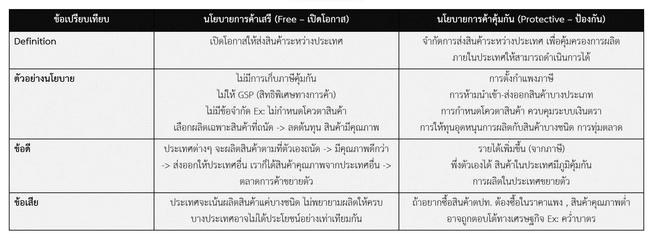
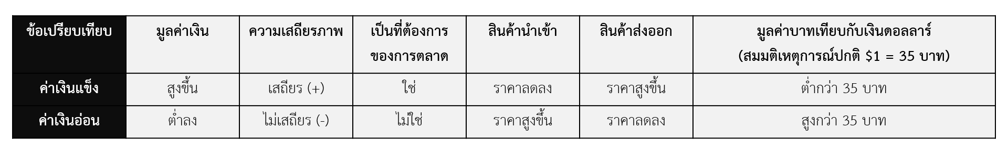
เศรษฐศาสตร์
หน่วยที่ 5 : เศรษฐกิจระหว่างประเทศ
1
การค้าระหว่างประเทศ
การค้าระหว่างประเทศ : การเอาสินค้าบริการไปแลกเปลี่ยนกับประเทศหนึ่งในทั้ง 3 รูปแบบ
มี 2 ชนิด : Import (นำเข้า – เอาจากตปท.เข้ามา) Export (ส่งออก – เอาให้กับตปท.)
ประโยชน์ : เป็นเหมือนการแบ่งงานทำตามความถนัด ทำให้ประเทศต่างๆ มีสินค้าครบชนิด + ส่งเสริมการแข่งขันทางการค้า
นโยบายทางการค้า : แนวปฏิบัติทางการค้าของประเทศต่างๆ เพื่อรักษาผลประโยชน์ทางเศรษฐกิจ โดยมี 2 ลักษณะ
รูปแบบการประเมินผลการค้าระหว่างประเทศ
ปริมาณการค้า : มูลค่ารวมของสินค้าเข้า-ออกในเวลา 1 ปี -> ศึกษาการขยายตัวทางการค้า
ดุลการค้าระหว่างประเทศ : การเปรียบเทียบมูลค่าสินค้าออกกับสินค้าเข้าในเวลา 1 ปี -> ศึกษาข้อมูลการค้าของประเทศเรากับประเทศนั้นๆ
เกินดุล : ส่งออก > นำเข้า (ได้เปรียบ)
ขาดดุล : ส่งออก < นำเข้า (เสียเปรียบ)
ได้ดุล/สมดุล : ส่งออก = นำเข้า
ลักษณะการค้าต่างประเทศของไทย
ใช้นโยบายการค้าคุ้มกันภายใต้กรอบของ WTO
ให้เอกชนมีบทบาทในการค้ามากที่สุด โดยรัฐจะเป็นผู้อำนวยความสะดวก
สินค้าจากตปท. จะเสียภาษีอัตราเดียวกันหมด
การเงินระหว่างประเทศ : แสดงความสัมพันธ์ทางการค้าในรูปของเงิน/การลงทุน
การแลกเปลี่ยนเงินตราต่างประเทศ : การเอาเงินสกุลหนึ่งไปแลกกับสกุลหนึ่ง ณ ธนาคารพาณิขย์
มี 2 อัตราหลักๆ : อัตราซื้อ (ราคาต่ำ) + อัตราขาย (ราคาสูง)
ระบบอัตราแลกเปลี่ยนเงินตราที่สำคัญ
แบบคงที่ (Fixed)
แบบตะกร้าเงิน (Basket)
แบบลอยตัว (Floating)
ลอยตัวเสรี (Free Float)
ลอยตัวชนิดมีตัวจัดการ (Manage Float) : ไทยใช้ระบบนี้ โดยเอาอุปสงค์-อุปทานเป็นตัวกำหนด
เปรียบเทียบค่าเงินแข็ง อ่อน
การทุ่มตลาด (Dumping)
(คุ้มกัน) การส่งสินค้าออกไปขายในต่างประเทศ ในราคาถูกกว่า เพื่อ
เฉพาะกิจ : ล้างสต็อก
ชั่วคราว : หาและกำจัดคู่แข่ง
ถาวร : ผูกขาดตลาด
2
การเงินระหว่างประเทศ
PAGE
5
@studywkkattmos

Slide 6
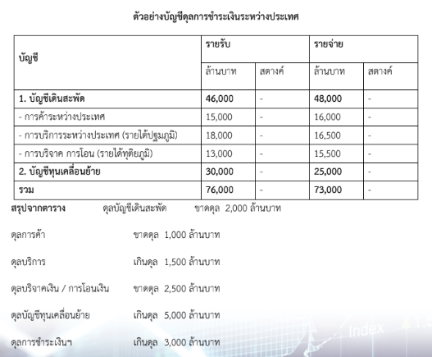
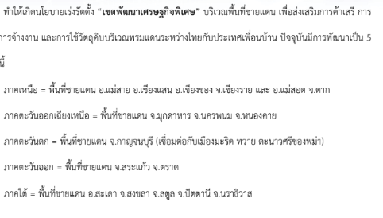
ดุลการชำระเงินระหว่างประเทศ : การเปรียบเทียบยอดรายได้ รายจ่ายระหว่างประเทศในเวลา 1 ปี โดยแบ่งบัญชีการเงินระหว่างประเทศ 2 รูปแบบ คือ :
ดุลบัญชีเดินสะพัด : ผลรวมสุทธิของสิ่งต่อไปนี้
ดุลการค้า (Trade) : ผลต่างของมูลค่าสินค้าส่งออกกับสินค้านำเข้า
ดุลบริการ (Services) : ผลต่างสุทธิในด้านการบริการระหว่างประเทศ Ex: การท่องเที่ยว การขนส่ง
รายได้ปฐมภูมิ (Primary) : ผลตอบแทนการจ้างงาน (Compensation Ex: เงินเดือน) + รายได้จากการลงทุน (Investment)
รายได้ทุติยภูมิ (Secondary) : เงินช่วยเหลือต่างๆ ที่ได้รับจากต่างประเทศ
บัญชีทุน(เคลื่อนย้าย) : บัญชีที่แสดงถึงปริมาณทุนที่ไปลงทุนในต่างประเทศ
บัญชีทุน (Capital) : รายรับรายจ่ายที่เกิดจากการย้ายเงินทุน + การซื้อขายทรัพย์สินทุกรูปแบบ
บัญชีการเงิน (Financial) : ธุรกรรมที่ก่อให้เกิดการเปลี่ยนแปลงในสินทรัพย์และหนี้สินทางการเงินระหว่างประเทศ -> การลงทุนต่างๆ
บัญชีทุนสำรองระหว่างประเทศ : แสดงการเปลี่ยนแปลงทุนสำรอง ซึ่งดุลการชำระเงินเป็นตัวกำหนด
ดุลการชำระเกินดุล : รายรับ > รายจ่าย ทำให้ทุนสำรองเพิ่มขึ้น
ดุลการชำระขาดดุล : รายรับ < รายจ่าย ทำให้ทุนสำรองลดลง
ดุลการชำระได้ดุล (สมดุล) : รายรับ = รายจ่าย ทุนสำรองจึงคงที่
เป้าหมายของการร่วมมือทางเศรษฐกิจ (ตามประเภทการรวมกลุ่ม)
เขตการค้าเสรี (FTA) : ยกเลิกข้อจำกัดต่างๆ และแบนการตั้งกำแพงภาษี
สหภาพศุลกากร (CU) : ปรับปรุงระบบภาษีให้เท่าเทียมกัน ไม่เลือกปฏิบัติ
ตลาดร่วม (CM) / ประชาคมเศรษฐกิจ (EC) : เน้นการเคลื่อนย้าย ปัจจัยการผลิต
สหภาพเศรษฐกิจ (EU) : ลดการแข่งขัน เน้นการแบ่งปัน
สหภาพเหนือชาติ / การรวมกลุ่มที่สมบูรณ์ (PU , FEI) : การร่วมมือ เป็นหนึ่งเดียวกัน ซึ่งเป็นเป้าหมายสูงสุดของการร่วมมือฯ
การลงทุนระหว่างประเทศ : การที่ประเทศหนึ่งๆ ไปลงทุนในประเทศกำลังพัฒนา (เพราะมีทรัพยากรดี แต่ขาดทุนและเทคโนโลยี) เพื่อขยายกิจการ
ประเภทการลงทุน
ลงทุนทางตรง Ex: ตั้งโรงงาน ร้านค้า
ลงทุนทางอ้อม Ex: การซื้อหลักทรัพย์
ลงทุนอื่นๆ Ex: การกู้ยืมเงิน สินเชื่อ
ข้อดี : เป็นการเปิดโอกาสให้ได้มีการพัฒนาอุตสาหกรรม และให้ประชาชนได้เรียนรู้เทคโนโลยีใหม่ๆ + การค้าขยายตัว
ข้อเสีย : เกิดการเอาเปรียบกัน และประเทศที่รับการลงทุนมัก เป็นเบี้ยล่างกว่าทางเศรษฐกิจ
“การลงทุนต่างๆ”
โดยตรง (Direct)
ในหลักทรัพย์ (Portfolio)
ทางการเงิน (Financial dx.)
อื่นๆ
3
การร่วมมือทางเศรษฐกิจระหว่างประเทศ
PAGE
6
@studywkkattmos

Slide 7
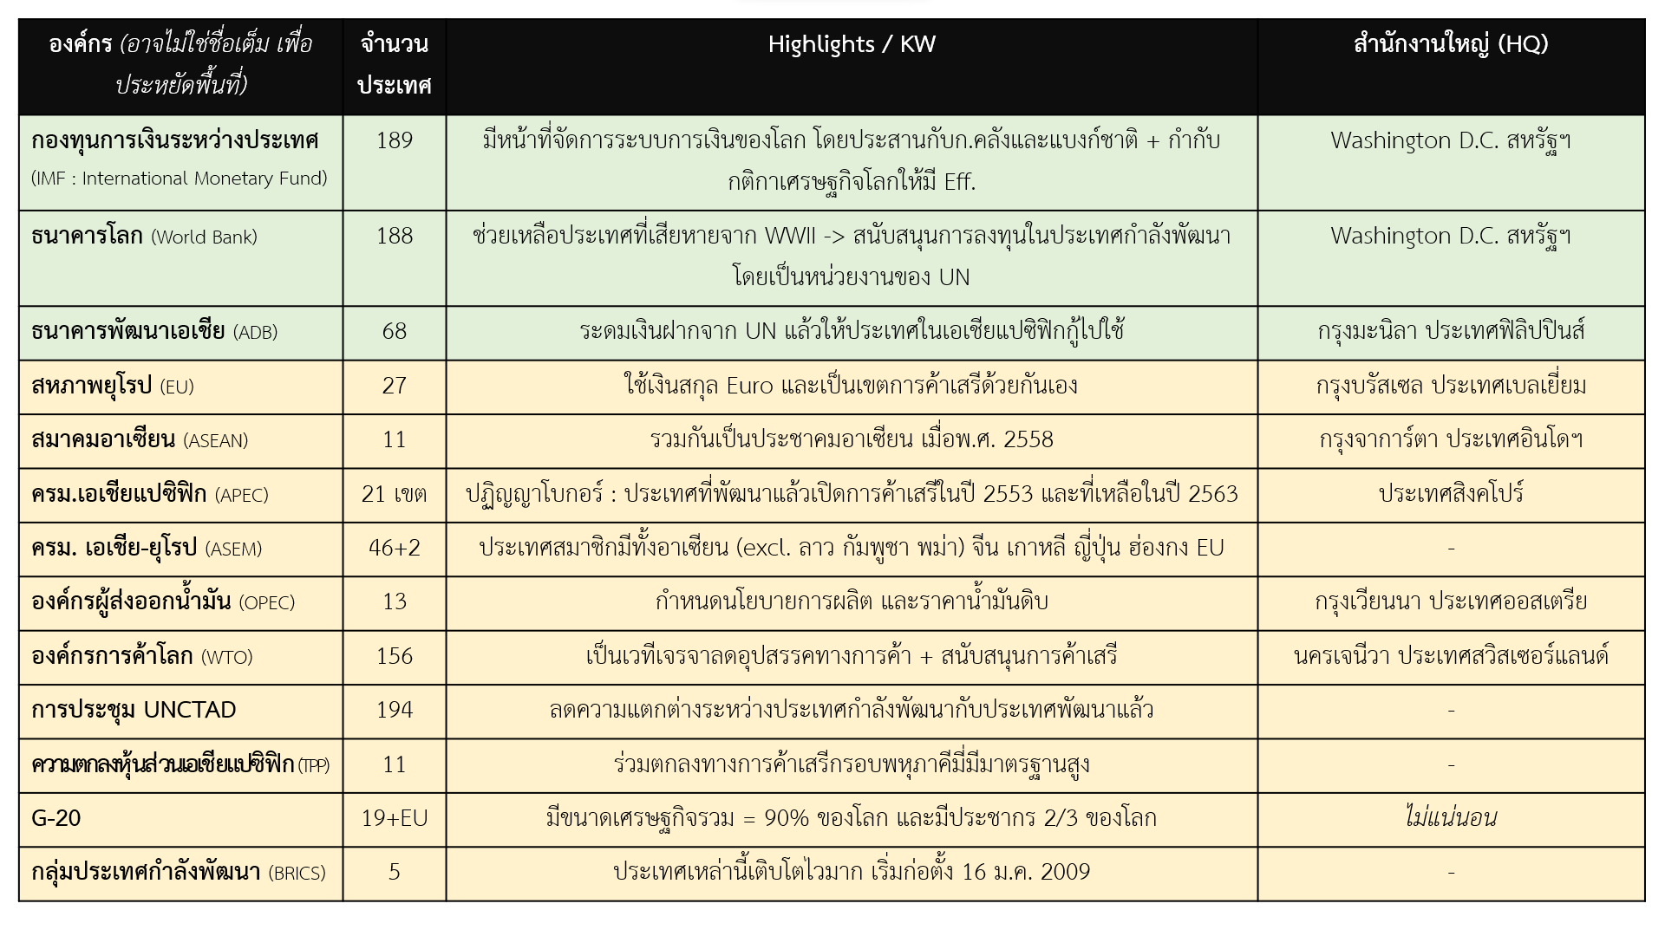
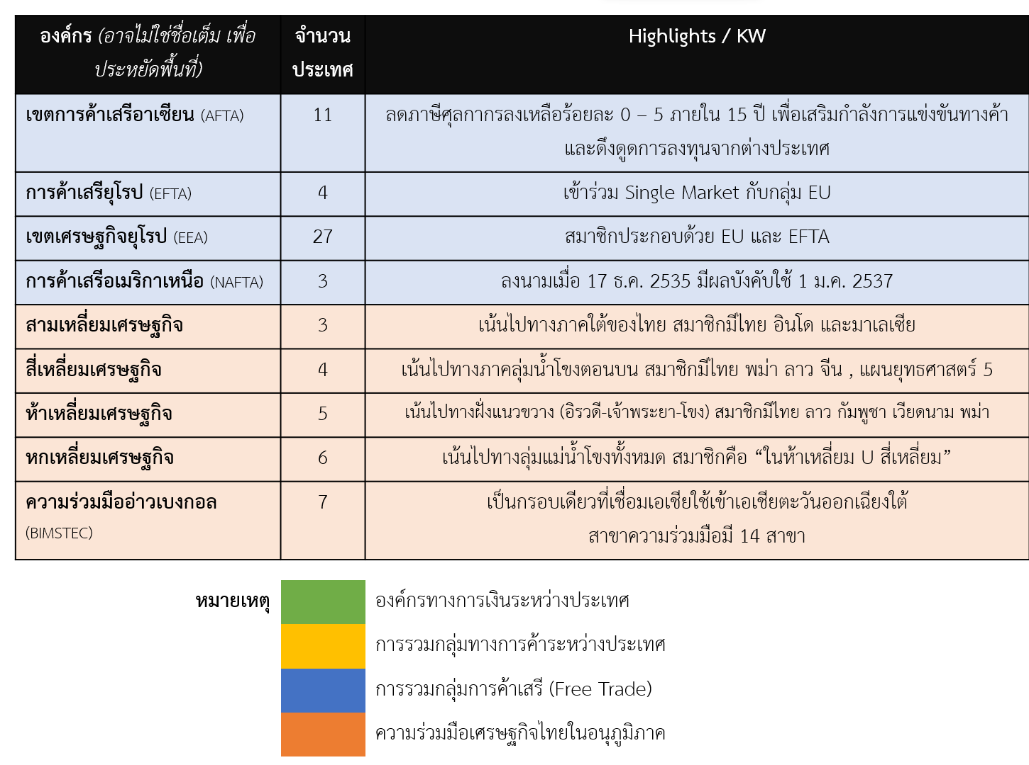
List องค์กรทางการเงิน
PIGS
กลุ่มประเทศที่เป็นหนี้ ในยุโรป
ได้แก่ Portugal Ireland Greece Spain
PAGE
7
@studywkkattmos

Slide 8
เศรษฐศาสตร์
หน่วยที่ 6 : การพัฒนาเศรษฐกิจ
1
การพัฒนาเศรษฐกิจ
เป้าหมายของ การพัฒนาเศรษฐกิจ
การพัฒนาเศรษฐกิจ : การเปลี่ยนโครงสร้างทางเศรษฐกิจที่ลดความยากจน การว่างงาน การกระจายรายได้ เพื่อเพิ่มความเติบโตทางเศรษฐกิจ
สาเหตุหลักของการพัฒนาเศรษฐกิจ
การเพิ่มของประชากรที่ไม่สอดคล้องกับทรัพยากร
ประชากรต้องใช้สินค้าดีมีราคาถูก และสามารถเข้าถึง บริการคุณภาพได้ทุกคน
Social Infrastructure ที่ผูกขาดกับนายทุน
ต้นเหตุของความเหลื่อมล้ำ
รัฐต้องช่วยเหลือผู้ด้อยโอกาสทางเศรษฐกิจได้
ระบบเศรษฐกิจที่เป็นแบบเปิด (รับการค้าและวัฒนธรรมจากต่างประเทศ)
เป็นตัวพัฒนาความเจริญก้าวหน้าของประเทศ จนเป็นประเทศที่พัฒนาแล้ว
ยังเป็นการช่วยไม่ให้ถูกอยู่ภายใต้อำนาจของมหาอำนาจ
ภัยพิบัติและโรคระบาด -> ต้องมีมาตรการป้องกันและบรรเทาภัยพิบัติ และสามารถช่วยเหลือผู้ประสบภัยได้ทันท่วงที
มาตรฐานการดำรงชีวิตที่ต่ำกว่าเกณฑ์ (จากความยากจน) -> ประชาชนต้องมีรายได้ดี มีอิสระในการดำเนินชีวิตมากขึ้น
ความจำเป็นในการพัฒนาเศรษฐกิจ 3 ประการ
ระดับรายได้ของแต่ละบุคคลต่างกันมาก
ความเจริญด้านการคมนาคม (ปม.ว่า เฮ้ยๆ ทำไมประเทศนั้นมันพัฒนา ดีจังวะ ประเทศกูต้องดีตามสิ!!!)
หลัง WWII -> ประเทศเอกราชต้องแข่งขันพัฒนาตัวเอง
ปัจจัยในการพัฒนาเศรษฐกิจ
(การวาง)แผนการพัฒนาเศรษฐกิจ : การกำหนดนโยบายและหลักการใช้ทรัพยากรในการดำเนินกิจกรรมทางเศรษฐกิจ เพื่อบรรลุเป้าหมายที่เรียกว่า นโยบาย
ประเภทของแผนพัฒนาฯ
แผนชี้นำ : กำหนด Guidelines ซึ่งไม่บังคับให้ปฏิบัติตาม
แผนเพื่อการควบคุม : ลักษณะเหมือนกฎหมาย (ต้องปฏิบัติตาม) ซึ่งต้องมีเจ้าหน้าที่ควบคุมดูแล
วัตถุประสงค์หลักของแผนพัฒนาฯ
เพื่อเร่งการขยายตัวเศรษฐกิจของประเทศ
เพื่อลดความเหลื่อมล้ำ + มีอัตราการจ้างงานสูงที่สุด
เพื่อรักษาเสถียรภาพของราคา (ควบคุมเงินเฟ้อ)
เพื่อรักษาเสถียรภาพด้านเศรษฐกิจระหว่างประเทศ Ex: ไม่ให้ขาดดุลการค้า
พัฒนาคุณภาพชีวิต
มีสภาพแวดล้อมและสวัสดิการที่ดี
มีความสุขในการ ดำเนินชีวิต
สร้างความเป็นธรรม
ลักษณะของ ประเทศกำลังพัฒนา
รายได้ต่ำและ<รายจ่าย
ส่วนใหญ่เป็นเกษตรกร
ความเหลื่อมล้ำสูง
ขาดดุลการค้า เน้นการลงทุนจากต่างประเทศ
มีการฉ้อราษฎร์บังหลวง
ปัจจัยทางเศรษฐกิจ -> ทางตรง
ปัจจัยทางสังคม -> ทางอ้อม
ที่ดิน : พื้นที่ประเทศกว้าง มีแม่น้ำหลายสาย ทรัพยากรอุดมสมบูรณ์
แรงงาน : ประชากรมีการศึกษาดี เคารพกฎหมาย มีระเบียบวินัย
ทุน : เครื่องมือทันสมัย มี Infrastructures + แหล่งเงินทุนเพียงพอ
เทคโนโลยีที่ทันสมัย
ตลาดที่รองรับผลผลิตได้ดี
สถาบันครอบครัว : เข้มแข็ง เลี้ยงดูสมาชิกได้อย่างมีคุณภาพ
โครงสร้างทางสังคม : ชนชั้น ไม่ตายตัว สามารถเลื่อนฐานะได้
การเมืองการปกครอง + กฎหมายที่เอื้อต่อการลงทุน
รู้หรือไม่
แผนพัฒนาเศรษฐกิจและสังคมแห่งชาติของ ประเทศไทยมีลักษณะเป็น “แผนชี้นำ”
PAGE
8
@studywkkattmos

Slide 9
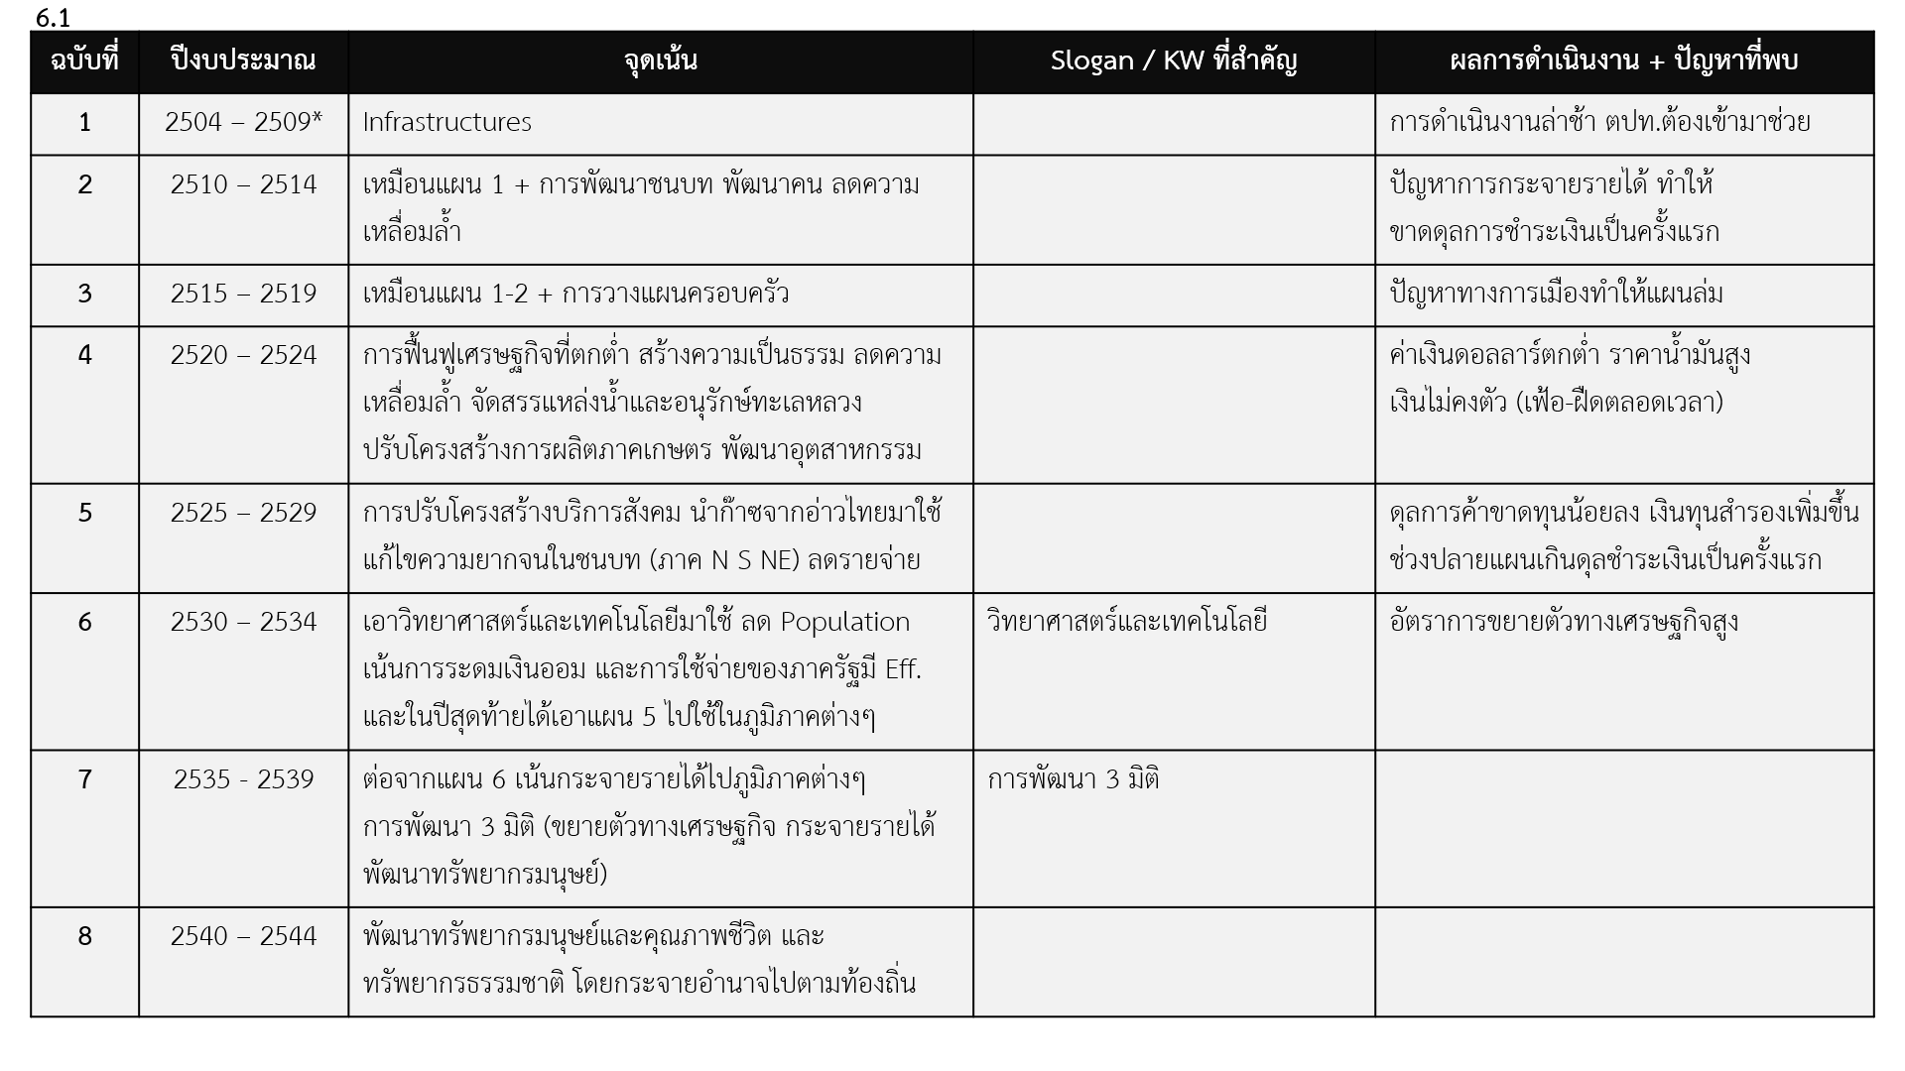
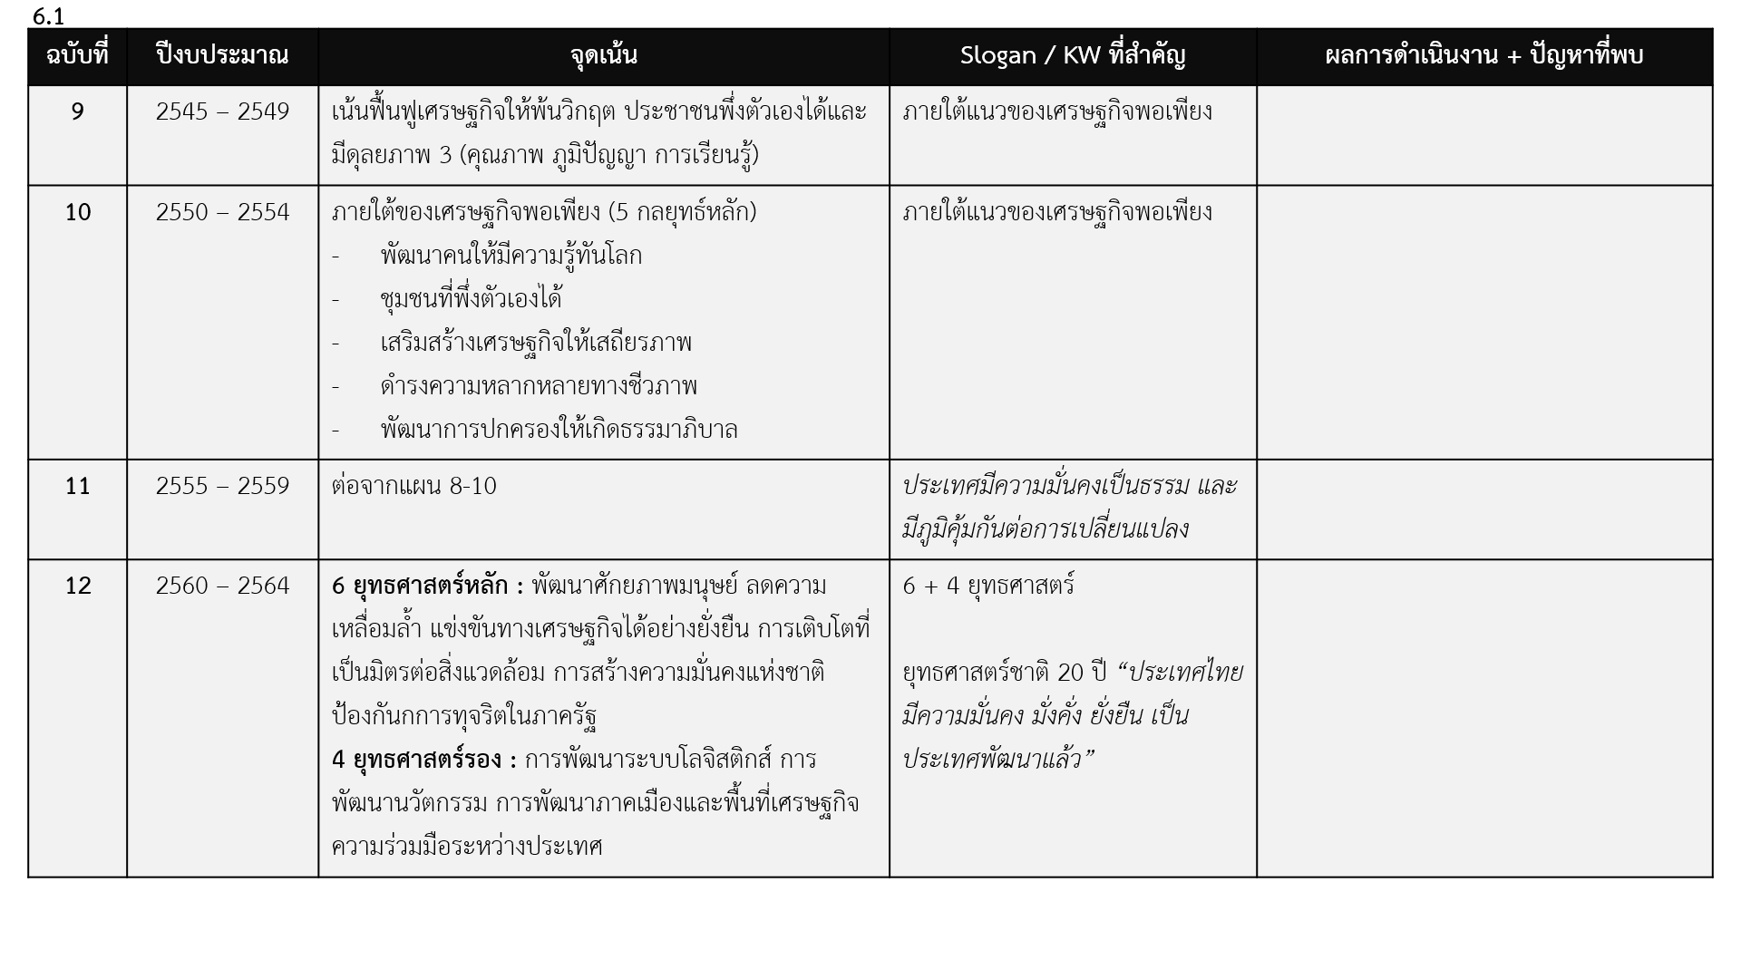
แผนพัฒนาเศรษฐกิจของประเทศไทย
เน้นพัฒนาทรัพยากรมนุษย์
เน้นพัฒนาทรัพยากรมนุษย์
PAGE
9
@studywkkattmos

Slide 10

เศรษฐศาสตร์
หน่วยที่ 7 : กิจกรรมทางเศรษฐกิจและปัญหาเศรษฐกิจของไทย
1
กิจกรรมทางเศรษฐกิจ
เกษตรกรรม : พวกการเพาะปลูก การเลี้ยงสัตว์ การจับปลาต่างๆ
ประเทศไทยประกอบอาชีพนี้ 65% ของประเทศ -> อาชีพหลัก
ถ้าเกษตรกรมีรายได้สูง -> ต้องการซื้อสินค้ามาก -> การลงทุนเติบโต
ประเภทของเกษตรกรรม
กสิกรรม : การปลูกพืชต่างๆ โดยลำดับรายได้จากผลผลิต คือ
ยางพารา > ข้าว > มันสำปะหลัง
การเลี้ยงสัตว์ : ปัจจุบันมีการใช้เทคโนโลยี Ex: การผสมเทียม GMOs + ตั้งสหกรณ์โคนมหนองโพ เนื่องจากมีการใช้ผลิตภัณฑ์จากสัตว์มากขึ้น
การประมง : สัตว์น้ำในอ่าวไทยลดลง -> ไปประมงที่อ่าวเบงกอลและทะเลจีนใต้แทน + ออกกฎห้ามจับปลาในฤดูวางไข่
การป่าไม้ : มีการยกเลิกสัมปทานป่าไม้ และออกพรบ.ปิดป่า เมื่อพ.ศ.2532 เนื่องจากพื้นที่ป่าไม้กว่า 33.4% ของประเทศถูกทำลาย
การทำเหมืองแร่ : การขุดแร่จากเนิ้อโลก เพื่อเอาไปทำเครื่องประดับ/น้ำมัน
แร่เชื้อเพลิงในไทย : ลิกไนต์ ปิโตรเลียม หินน้ำมัน แก๊สธรรมชาติจากอ่าวไทย
จากราคาน้ำมันโลกสูง -> ผลผลิตแร่เชื้อเพลิงสูง -> แร่อื่นๆ ต้องชะลอตัว เพราะราคาต่ำ
อุตสาหกรรม : การประกอบ + การผลิต + การแปรรูป
ปัจจัยสำคัญที่ช่วยให้อุตสาหกรรมก้าวหน้า
การพัฒนา Infrastructures ตามแผนพัฒนาเศรษฐกิจแห่งชาติ
เอกชนสนใจลงทุนในอุตสาหกรรมเกษตร
รัฐบาลส่งเสริมการลงทุนจากต่างประเทศ
รัฐบาลลงทุนปั้นนักวิจัยเก่งๆ
การท่องเที่ยว : ธุรกิจโรงแรม ร้านอาหาร ความบันเทิง ของที่ระลึก ฯลฯ
การท่องเที่ยวของไทยเติบโตขึ้นเรื่อยๆ จนติด Top5 เมื่อปี 2562
การท่องเที่ยวเป็นธุรกิจที่นำเงินตราต่างประเทศเข้าไทยมากที่สุด
ประเทศที่เข้ามาท่องเที่ยวที่ไทย : จีน เกาหลีใต้ ญี่ปุ่น รัสเซีย แถวยุโรป
ปัจจัยที่มีอิทธิพลต่อการท่องเที่ยว
ปัจจัยภายใน (ควบคุมได้) : ทรัพยากร ความปลอดภัย Infrastructures สิ่งอำนวยความสะดวก การประชาสัมพันธ์ ภาพลักษณ์ การเมืองภายใน
ปัจจัยภายนอก (ควบคุมไม่ได้) : สภาวะเศรษฐกิจโลก Trends ความสัมพันธ์ระหว่างประเทศ
พาณิชยกรรม : การค้า
การค้าภายในประเทศ : สถานการณ์ของไทยดีขึ้นหลัง WWII จากการที่ประชากรเพิ่มสูงขึ้น + ความสะดวกและเทคโนโลยีต่างๆ
การค้ากับต่างประเทศ : ในสมัยโบราณได้มีการค้ากันผ่านเรือ ต่อมาได้เกิดสนธิสัญญาต่างๆ ซึ่งการค้าของไทยก็เพิ่มสูงขึ้นเหมือนกับจากการเพิ่มตัวของประชากร + เทคโนโลยีต่างๆ
การคมนาคมขนส่ง : ตัวเพิ่มความอำนวยความสะดวกในการซื้อขายที่สำคัญตัวหนึ่ง
ประเภทการขนส่ง : ทางน้ำ (พวกแม่น้ำลำคลอง -> ลงทุนน้อยสุด) + ทางบท (ถนน รถไฟ) + ทางอากาศ (เครื่องบิน)
เมื่อ พ.ศ. 2556 มีแผนยุทธศาสตร์ลงทุน Mega Project ทั้ง 3 ด้าน คือ
เพิ่มความหลากหลายทางการขนส่ง
เชื่อมทางกับประเทศเพื่อนบ้าน
เพิ่มความคล่องตัวสินค้า Ex: High-Speed Train
การโทรคมนาคม : การสื่อสารที่ติดต่อธุรกิจได้สะดวกขึ้น โดยแบ่งเป็นบริการด้านการสื่อสาร (ไปรษณีย์ โทรศัพท์) และด้านกระจายเสียง (โทรทัศน์ วิทยุ)
ลำดับความสำคัญแร่ธาตุ
ดีบุก > เหล็ก > แมงกานีส > ฟลูออไรด์ > ทังสเตน > ยิบซัม > ลิกไนต์ > สังกะสี > ตะกั่ว > พลวง > ดินมาร์ล
อุตสาหกรรมไทยที่สำคัญ
ส่วนประกอบรถ คอมพิวเตอร์ และเครื่องจักร
ยางแปรรูป
เครื่องประดับต่างๆ
Chemicals
เม็ดพลาสติก
สนามบินนานาชาติของไทย
$BKK$ สุวรรณภูมิ
$DMK$ ดอนเมือง
$CNX$ เชียงใหม่
$CEI$ แม่ฟ้าหลวง
$HDY$ หาดใหญ่
$HKT$ ภูเก็ต
PAGE
10
@studywkkattmos

Slide 11
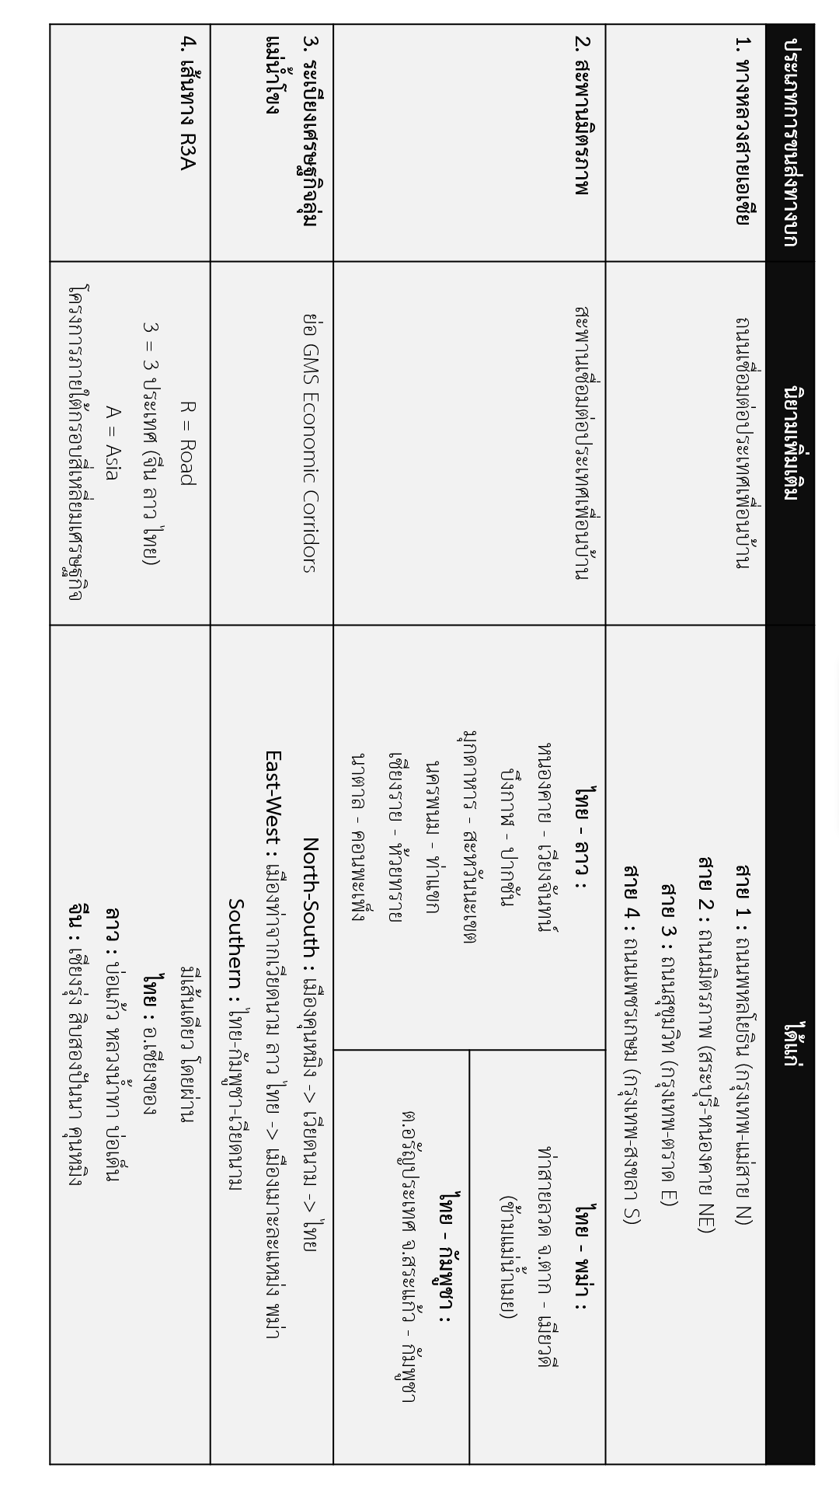
PAGE
11
@studywkkattmos

Slide 12
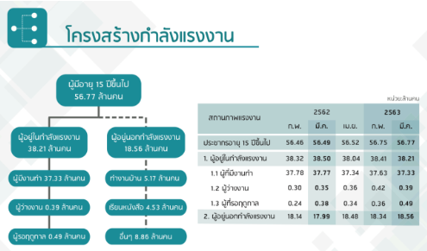
ปัญหาของเศรษฐกิจไทยที่สำคัญ
ความเหลื่อมล้ำ : ช่องว่างระหว่างรายได้ของเมือง-ชนบท และผู้ทำเกษตร-อุตสาหกรรมเริ่มมากขึ้น
การขาดแคลนแรงงาน + ว่างงาน?? : ประเทศไทยเข้าสู่สังคมผู้สูงอายุ -> แรงงานระดับล่างไม่เพียงพอ -> ต้องเอาแรงงานจากประเทศเพื่อนบ้านมา
เงินเฟ้อ (Inflation) : เงินเฟ้อจะทำให้ต้นทุนผลิตสูงขึ้น -> ราคาสินค้าสูงขึ้น -> ผู้ซื้อซื้อสินค้าได้น้อยลง
การขาดดุลงบประมาณ : งบรายจ่ายมากกว่ารายรับ -> ต้องกู้เงิน -> เกิดหนี้สาธารณะ
การขาดดุลการค้า : เนื่องจากต้องนำเข้าสินค้าที่เป็นทุนมาเยอะ
ความเสื่อมโทรมของทรัพยากร : เนื่องจาก Population ที่เติบโต
มลพิษ : ทำให้ประชาชนอพยพมากขึ้น
คุณภาพชีวิต : การศึกษาทำให้คุณภาพชีวิตของแต่ละคนไม่เหมือนกัน -> เกิดความแตกต่างกันระหว่างรายได้
วิกฤติเศรษฐกิจที่สำคัญ
วิกฤติต้มยำกุ้งของไทย เมื่อ พ.ศ. 2540
เกิดจากระบบ BIBF ที่เปิดตลาดเสรีของไทยในตอนนั้น
ธนาคารกู้ยืมเงินจากต่างประเทศ -> เกิด Bubble Economy -> หนี้เยอะขึ้น + บัญชีขาดดุลมากขึ้น
รัฐบาลพ.อ.ชวลิต ยงใจยุทธประกาศให้ค่าเงินบาทลอยตัว (50฿/$1) + ให้ IMF (กองทุนระหว่างประเทศ) ช่วยเหลือ และสามารถชดใช้หนี้ได้หมดในรัฐบาลทักษิณฯ
สาเหตุหลัก : การที่ภาครัฐและเอกชนใช้จ่ายอย่างฟุ่มเฟือย + ไม่สมเหตุสมผล รวมถึงความไม่ต่อเนื่องของนโยบายจากการเปลี่ยนรัฐบาล ทำให้ต้องกู้ยืมเงินจำนวนมาก จนขาดเสถียรภาพทางการเงินในที่สุด
Hamburger Crisis ของสหรัฐฯ เมื่อ พ.ศ. 2551
มันคือวิกฤติต้มยำกุ้ง version อเมริกา (ป่ะ?)
การที่ค่าเงินบาทของไทยลอยตัวจากวิกฤติต้มยำกุ้ง -> ต่างชาติหันมากู้เงินเป็นจำนวนมาก -> ขาดดุลการค้าและงบประมาณ
ลูกหนี้เป็น Subprime Loan -> บริษัทต่างๆ ล้มละลาย -> การส่งออกและลงทุนในไทยลดลง
European Debt Crisis ตั้งแต่ พ.ศ. 2554
จากวิกฤติ Hamburger สหรัฐฯ ต้องเก็บ (หวง) ค่าดอลลาร์ไว้เพื่อแก้ปัญหาเศรษฐกิจ ทำให้เกิดภาวะตึงตัวทางเศรษฐกิจโลก
ประเทศ Greece ประสบปัญหาหนักสุด เพราะเขากู้ยืมเงินเยอะสุด (ลงทุนสูง แต่ GDP ต่ำ)
การที่ Greece ไม่สามารถชำระหนี้ได้ ทำให้เยอรมันต้องช่วยโดยจ่ายเงินเป็นจำนวนมหาศาล
ถ้าหากความรักคือการลงทุน ตอนนี้กูคือคนที่ “ล้มละลาย”
2
ปัญหาทางเศรษฐกิจ และวิกฤติเศรษฐกิจที่สำคัญ
PAGE
12
@studywkkattmos

Slide 13
เศรษฐศาสตร์
หน่วยที่ 8 : การคุ้มครองผู้บริโภค
1
การคุ้มครองผู้บริโภค
ผู้บริโภค (Consumer) : ผู้ซื้อ/ได้รับบริการจากธุรกิจ/ได้เสนอให้ไปซื้อสินค้าบริการ
ความจำเป็นในการคุ้มครองผู้บริโภค
ปัจจุบันนี้ระบบการตลาด (ถึงไม่ได้เป็นตลาดแข่งขันสมบูรณ์ก็ตาม) มีความซับซ้อนมากขึ้น ทั้งด้าน Promotion หรือการกำหนดราคาที่สูงเกินไป
รวมถึงการมีอิทธิพลของผู้ผลิตที่ทำให้ผู้บริโภคเริ่มเสียเปรียบขึ้นในแต่ละวัน Ex: การปิดบังข้อมูลจริง การโฆษณา แม้กระทั่งการชั่ง-ตวง-วัดที่อาจคลาดเคลื่อน ซึ่งอาจทำให้ผู้บริโภคใช้ประโยชน์ของสินค้าได้ไม่เต็มที่ ทำให้ไม่เกิดความเป็นธรรมในสังคมได้
สิทธิของผู้บริโภค 5 ประการ (ตามพรบ.คุ้มครองผู้บริโภค พ.ศ. 2522 แก้ไขเพิ่มเติม (ฉบับที่ 2) พ.ศ. 2541)
สิทธิที่จะได้รับข่าวสาร รวมถึงคําพรรณนาคุณภาพที่ถูกต้องและเพียงพอเกี่ยวกับสินค้าหรือบริการ
ข้อมูลต้องได้ครบถ้วน ถูกต้อง + สามารถถามได้ หากสงสัย
สิทธิที่จะมีอิสระในการเลือกหาสินค้าหรือบริการ
ไม่ถูกผู้ผลิตบังคับซื้อ การซื้อทุกอย่างเป็นไปตามใจผู้บริโภค
สิทธิที่จะได้รับความปลอดภัยจากการใช้สินค้าหรือบริการ
สินค้าไม่ก่ออันตรายต่อชีวิต/ทรัพย์สิน (ถ้าปฏิบัติตามคำแนะนำแล้ว)
สิทธิที่จะได้รับความเป็นธรรมในการทําสัญญา
ไม่ถูกผู้ประกอบการเอาเปรียบจากสัญญา
สิทธิ์ที่จะได้รับการพิจารณาและชดเชยความเสียหาย หากละเมิด1ใน4 ข้อนี้
องค์กรที่เกี่ยวกับการคุ้มครองผู้บริโภค
สำนักงานคณะกรรมการคุ้มครองผู้บริโภค (สคบ.) รัฐบาล
เน้นการคุ้มครองผู้บริโภค โดยสังเกตว่าผู้ผลิตรายไหนกำลังละเมิดสิทธิของผู้บริโภค และรับเรื่องร้องทุกข์จากประชาชน ไปปราบปรามผู้ผลิตดังกล่าว
แต่ไม่สามารถลงโทษผู้กระทำความผิดได้
รวมถึง Publish เนื้อหาด้านสิทธิผู้บริโภค และทำวิจัยเกี่ยวกับการคุ้มครองผู้บริโภค
หมายเลขสายด่วน : 1166
สำนักงานมาตรฐานผลิตภัณฑ์อุตสาหกรรม (มอก.) ก.อุตสาหกรรม
เน้นกำหนด Quality สินค้าให้มีมาตรฐาน ทั้งในชุมชนและจากตปท.
สำนักงานคณะกรรมการอาหารและยา (อย.) ก.สาธารณสุข
เน้นดูแลอาหาร ยา อาหารเสริม เครื่องมือแพทย์ ฯลฯ ให้มีคุณภาพมาตรฐาน
กรมการค้าภายใน (DiT) ก.พาณิชย์
เน้นดูแลราคาและปริมาณของสินค้าและบริการให้ยุติธรรมภายใต้นโยบายการค้าเสรี และการแข่งขันกางการค้าที่เป็นธรรม
การคุ้มครองผู้บริโภค
ด้านการโฆษณา
ด้านฉลาก
ด้านสัญญา
ด้านสินค้าที่อาจเป็นอันตราย และอื่นๆ
PAGE
13
@studywkkattmos

